Slide 1
ELEKTRON IŞINLARINDA
DOZ DAĞILIMI

Slide 2
İlk 1950 ’li yılarda kullanılmaya başlanmıştır.
Betatron
Kullanımının yaygınlaşması 1970 ’li yıllar,
Lineer hızlandırıcıların yaygınlaşması

Slide 3
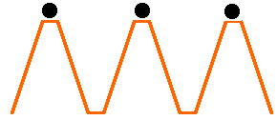
LİNEER HIZLANDIRICIDA ELEKTRONLARIN OLUŞUMU
Eğici Magnet
Elektron
Tabancası
Magnetron
veya
Klystron
Elektron tabancasından fırlatılan 50 KeV enerjili elektronlar Magnetron veya Klystron da üretilen 3000 megahertz/sn frekanslı mikrodalgaların tepelerine bindirilmek suretiyle MeV mertebesine kadar hızlandırılmaktadırlar.

Slide 4
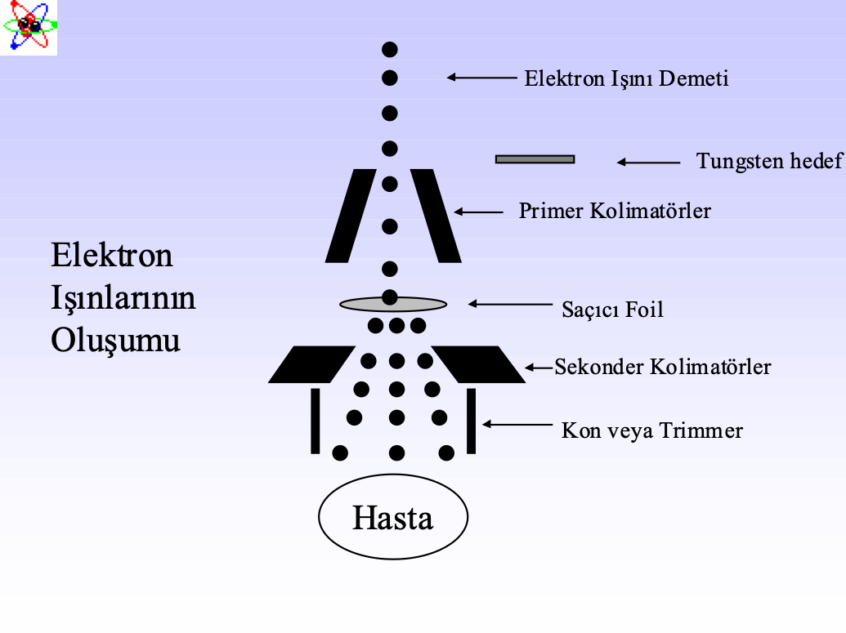
ELEKTRON TEDAVİ KAFASI
Hedef yoktur.
Saçıcı filtreler demeti homojen ve paralel yayarlar.
Alanın belirlenmesi için elektron aplikatörleri veya trimerler kullanılır.

Slide 5
ELEKTRONLARIN ÖZELLİKLERİ
Ortamdaki doz dağılımı ortamın elektron yoğunluğu ile değişir.
Derin dokular korunur; cilt koruması (skin - sparing) minimumdur.
Penetrasyon yetenekleri fotonlara göre azdır. ( RBE=1 )
Elektron saçılması atom numarasının karesi ile doğru orantılı, elektron enerjisi ile ters orantılıdır.
Enerjisi suda her 1 cm ’de 2 MeV azalır.

Slide 6
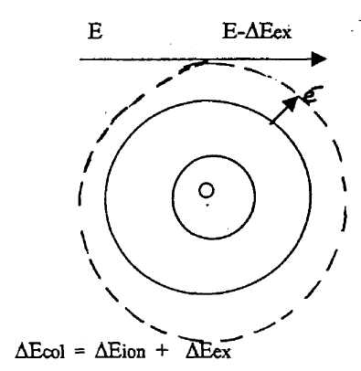
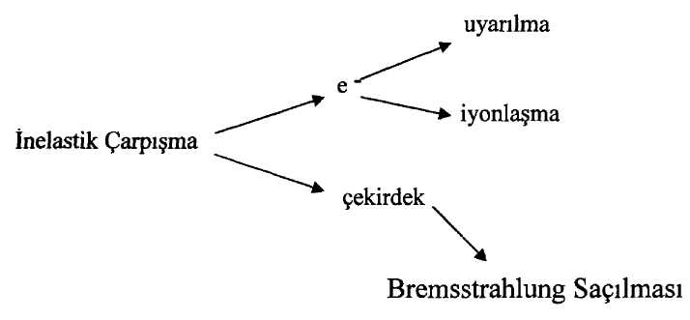
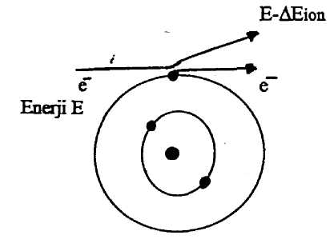
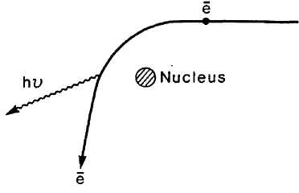
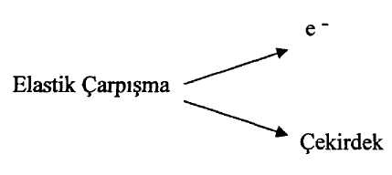
TEMEL ELEKTRON ETKİLEŞİMLERİ

Slide 7
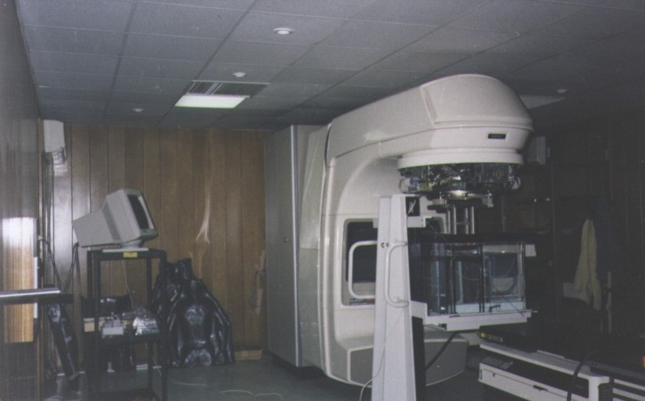
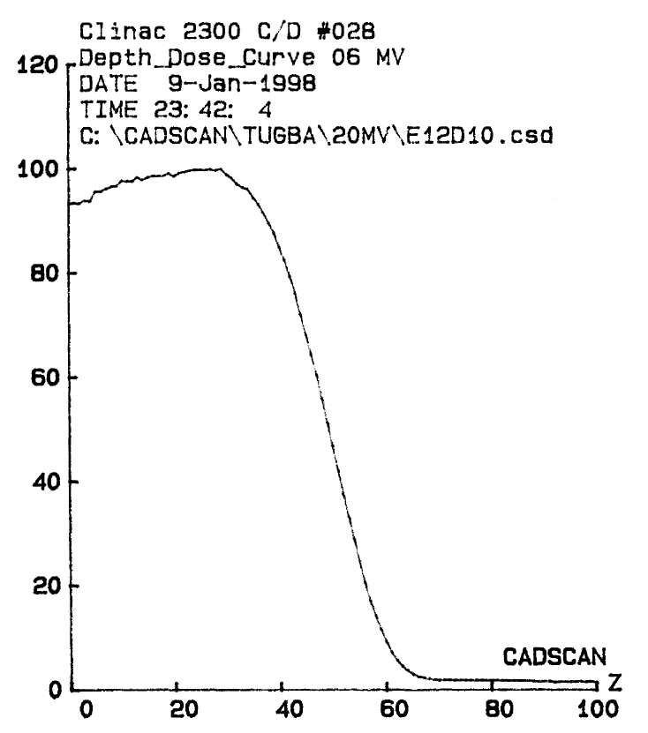
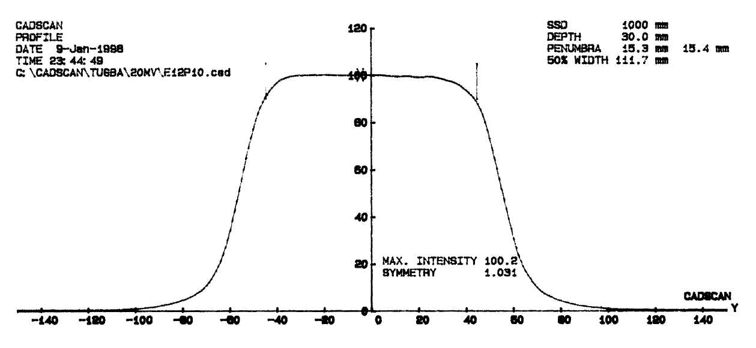
DOZİMETRİ

Slide 8
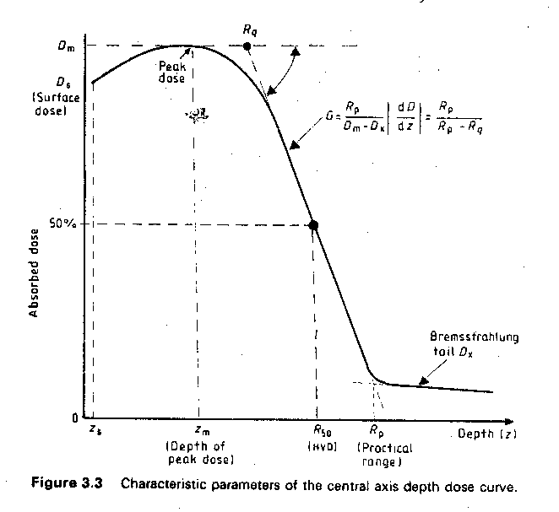
ELEKTRON DERİN DOZ EĞRİSİ

Slide 9
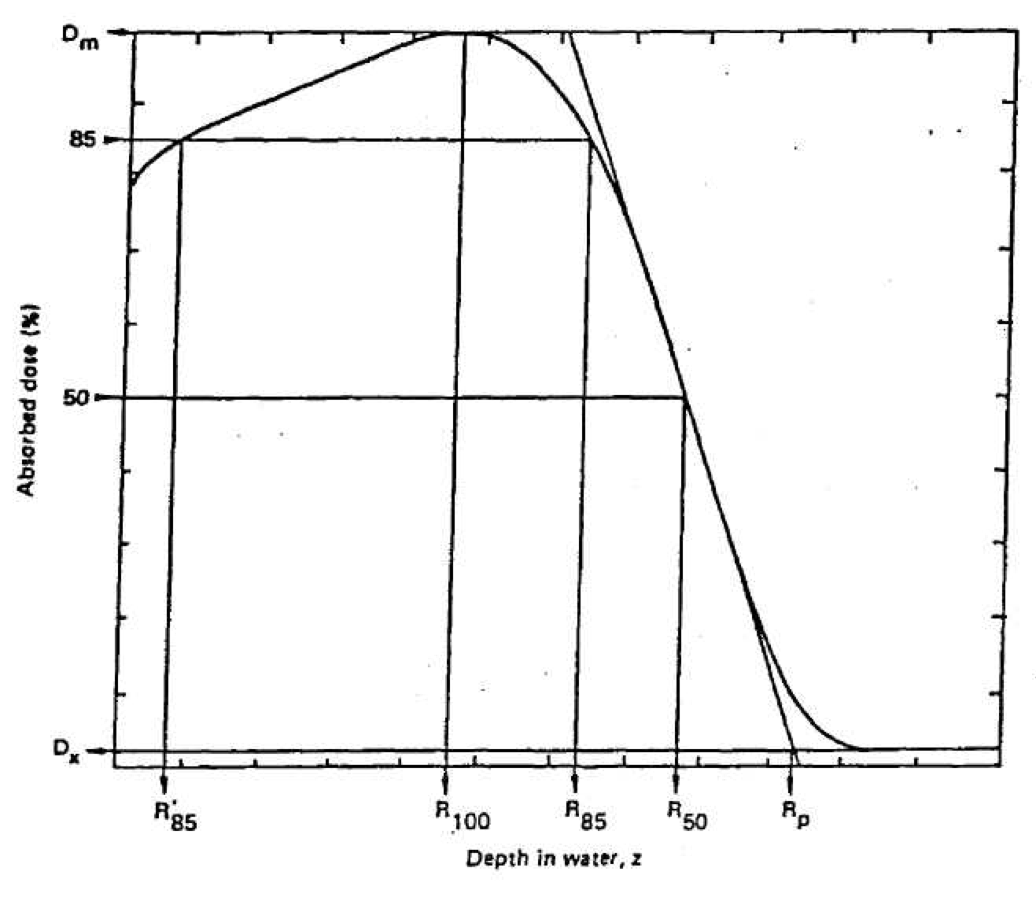
ELEKTRONLARIN DEMET KARAKTERİSTİKLERİ
R₈₅ : %85 doz derinliği (Therapeutic range)
R₅₀ : Maksimum dozun % 50 ’ye düştüğü derinlik
D_{max} : Maksimum doz derinliği
R_{p} : Pratik erişme mesafesi (Practical range)

Slide 10
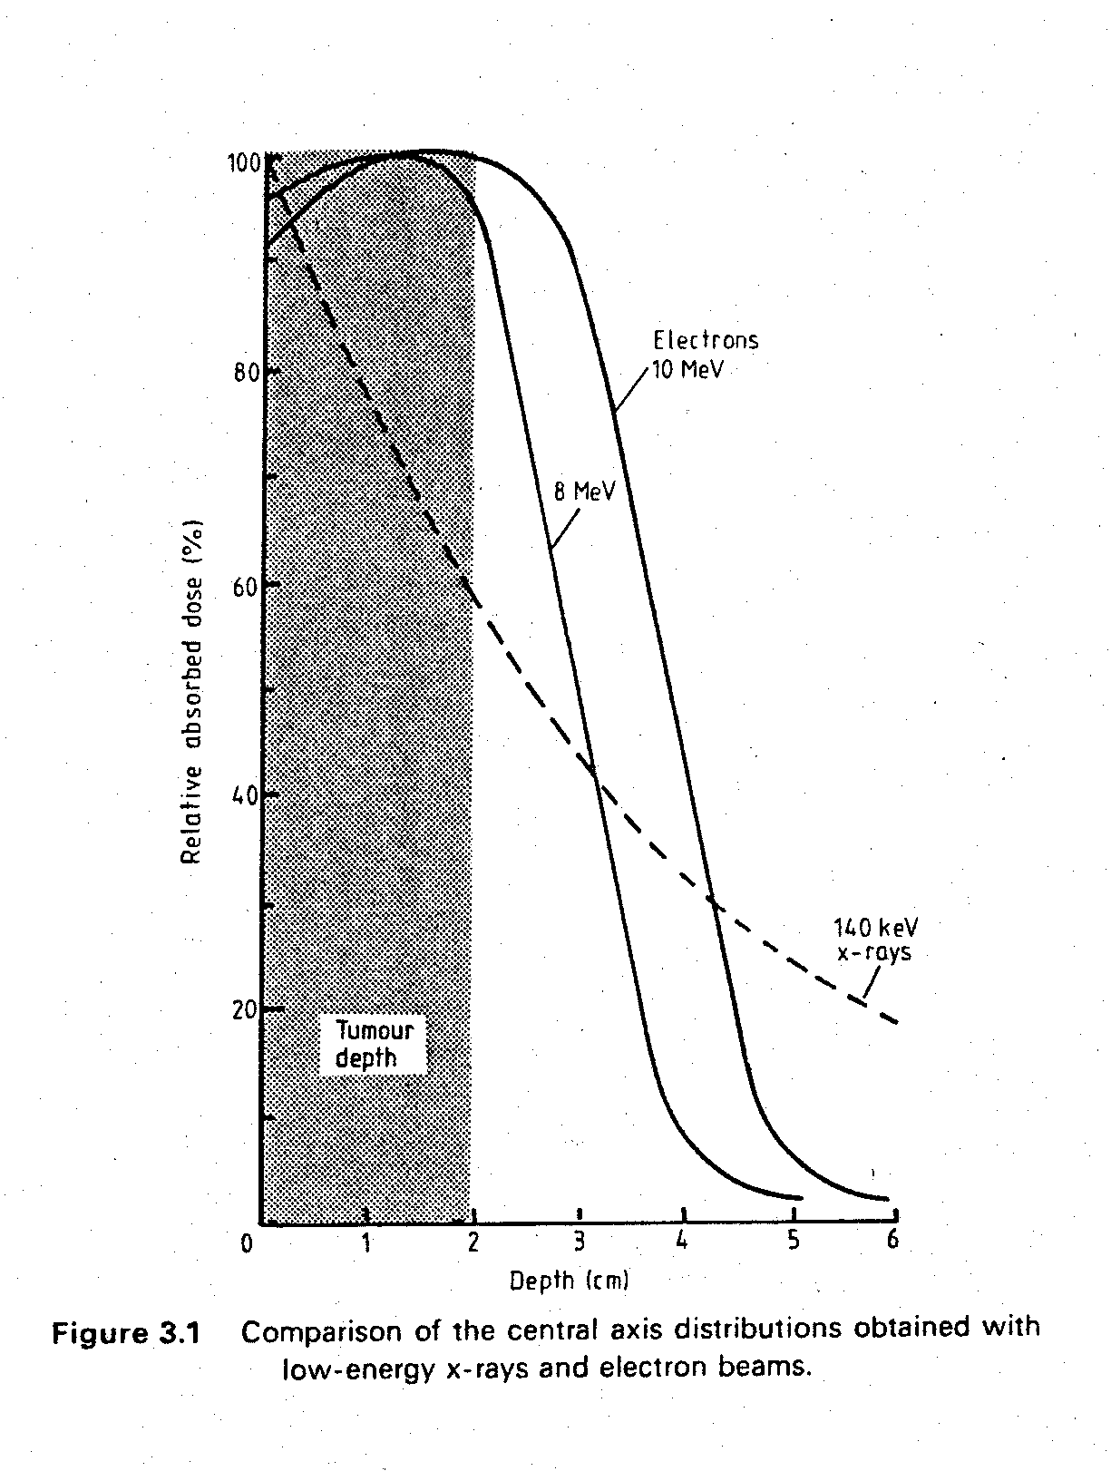

Slide 11
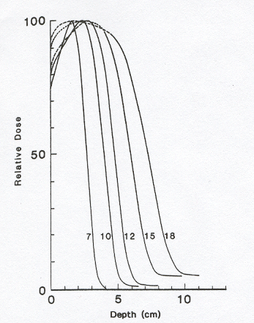
DERİN DOZUN ENERJİ İLE DEĞİŞİMİ

Slide 12
Enerjinin artması ile :
Giricilik artar
Tedavi derinliği %90 (%85) artar
Yüzey dozu artar %75 - %95 (7 MeV – 18 MeV)

Slide 13
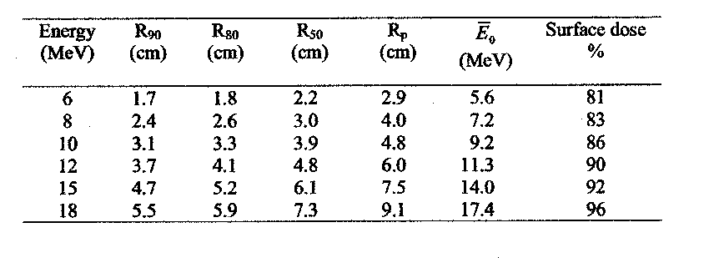

Slide 14
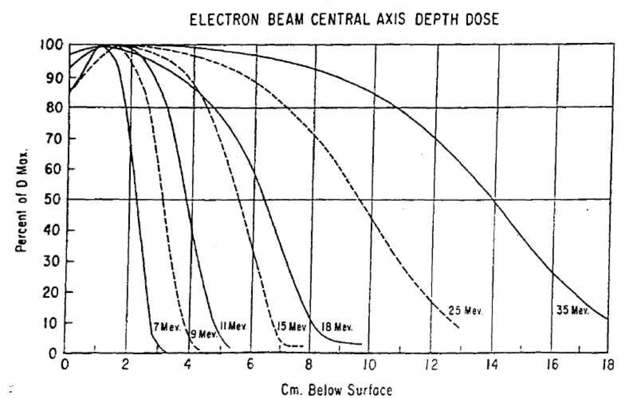
ENERJİLERE GÖRE YÜZDE DERİN DOZ KARAKTERİSTİKLERİ

Slide 15
R100 derinliği:
Cihaz,
Alan boyutu,
Enerji,
Derin doz:
Enerji ile artar,
Alan boyutu ile artar.

Slide 16
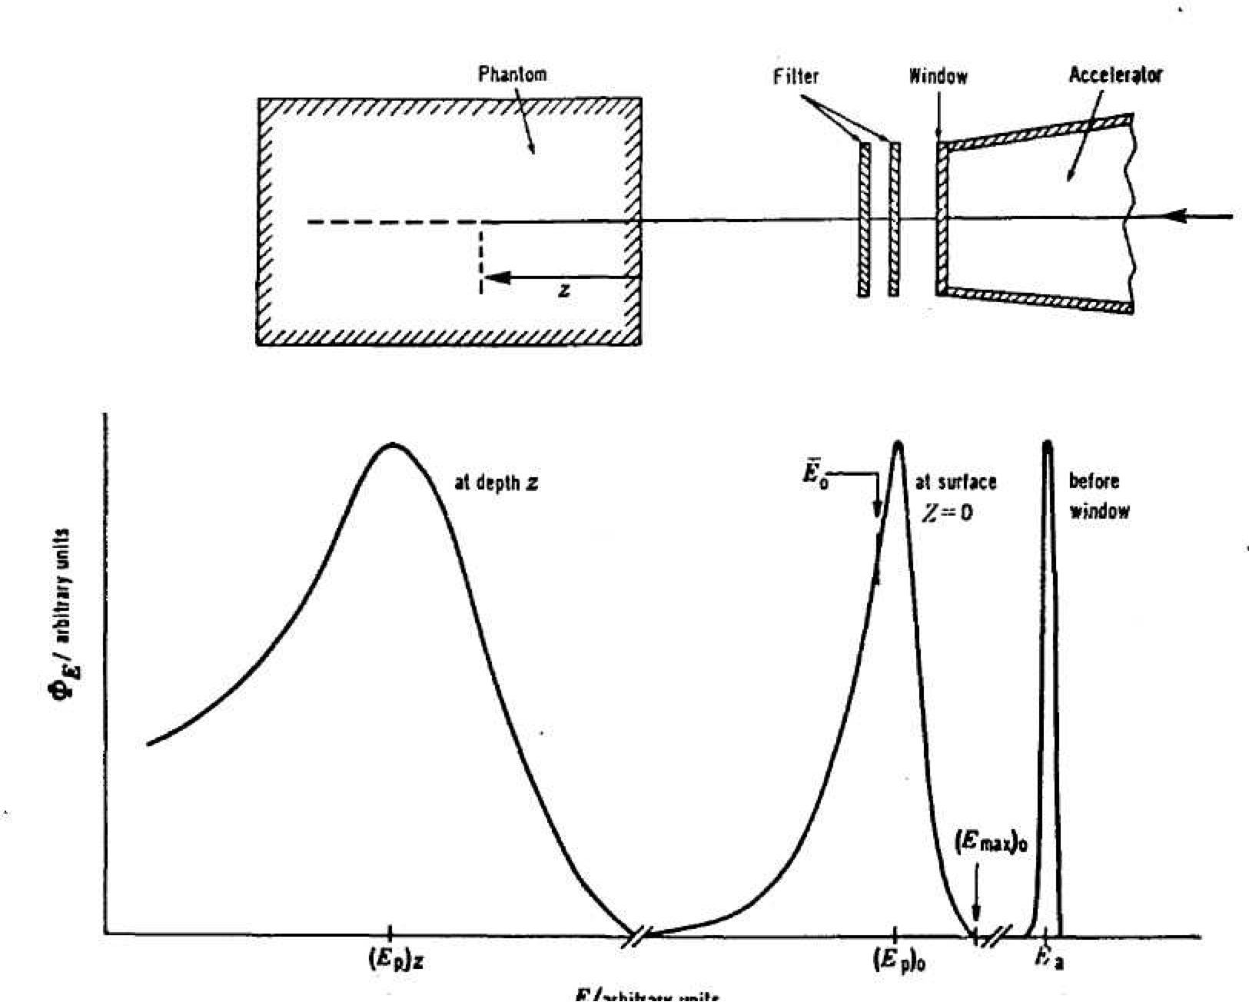
(E_{P} )_{Z}= ( E_{P} )₀ x (1-z/R_{p}) (Herhangi bir z derinliğindeki elektron enerjisi) E_{P,0} = C1 + C2 (R_{p}) + C3 (R_{p})² C1 = 0.22 MeV C2 = 0.98 MeV/cm C3 = 0.0025 MeV/cm²

Slide 17
PRATİK ERİŞİM MESAFELERİ
% 85 ve % 90 lık doz seviyelerinin derinlikleri E_{P,0} kullanılarak tahmin edilebilir.
R₉₀ (cm) ≤ 1/4 E_{P,0} (MeV)
R₈₅ (cm) ≤ 1/3 E_{P,0} (MeV)
R_{p} (cm) ≤ 1/2 E_{P,0} (MeV)
Klinikte Enerji Seçimi:
Seçilecek Enerji = Tümör derinliği x 3
Koruma kalınlığı (Pb mm) = Enerji / 2

Slide 18
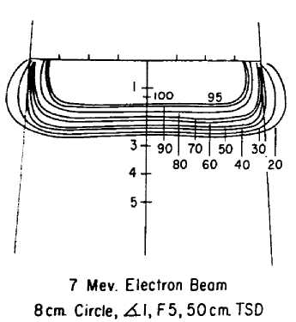
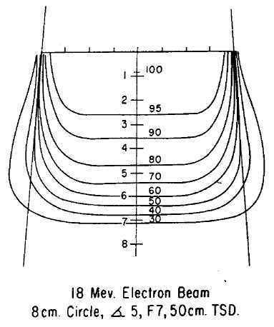
ENERJİYE GÖRE DEĞİŞİM

Slide 19
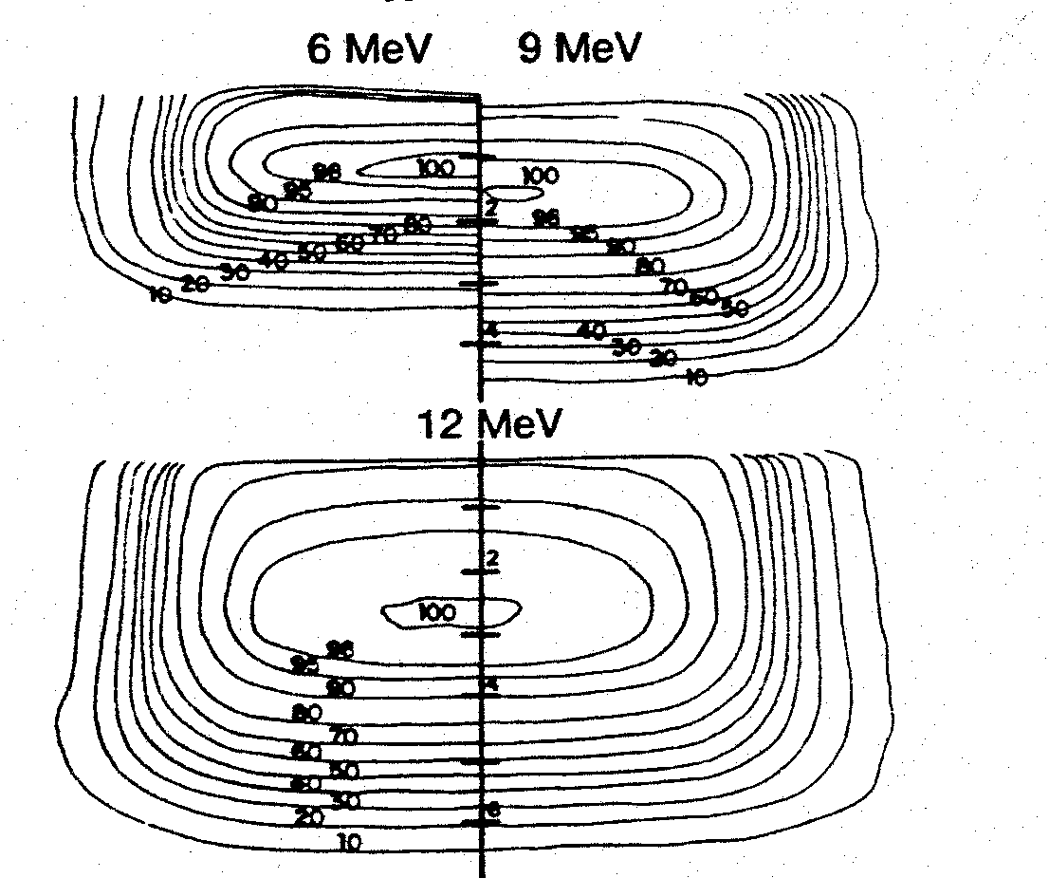

Slide 20
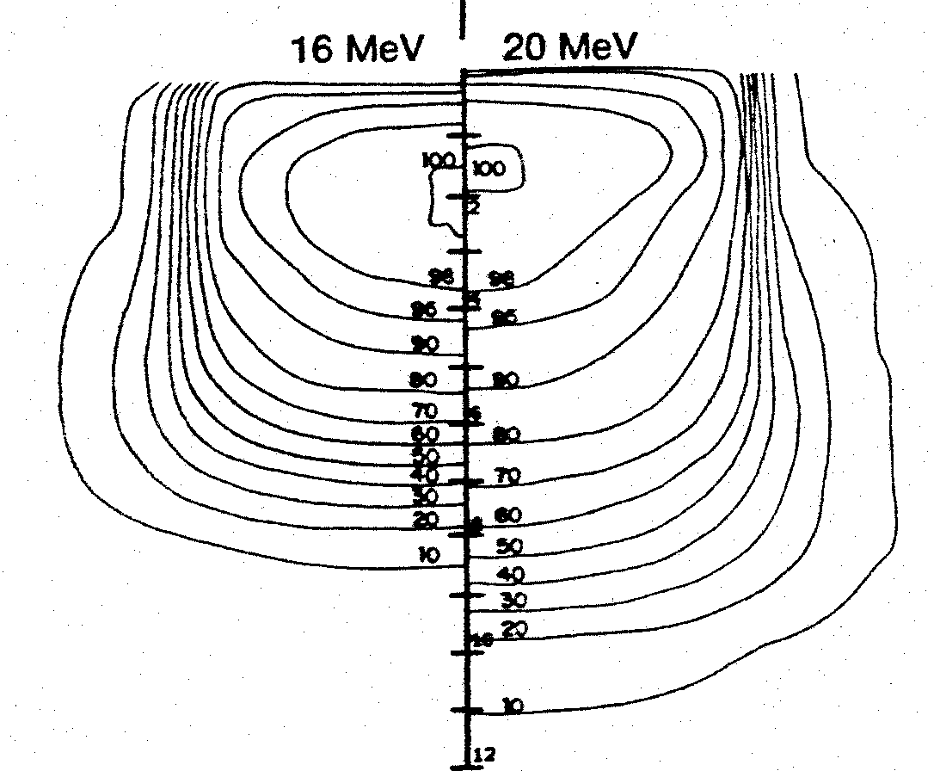

Slide 21
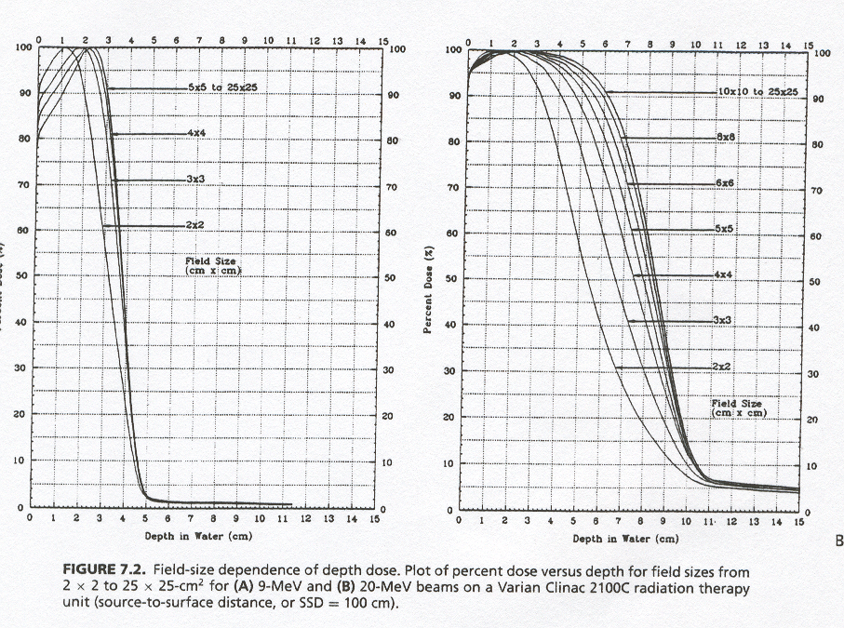
ELEKTRON DEMET KARAKTERİSTİKLERİNİN ALAN BAĞIMLILIĞI

Slide 22
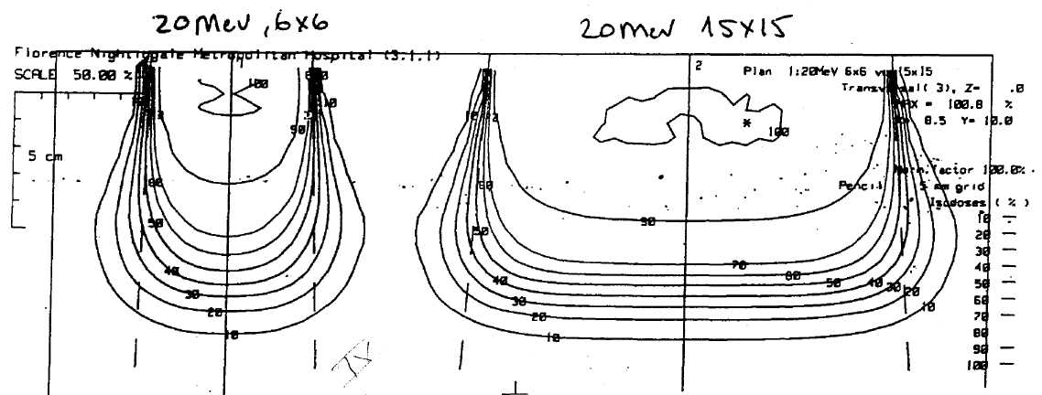
ELEKTRONLARDA ALAN ETKİSİ

Slide 23
KLİNİK UYGULAMALAR
Cilt ve dudak kanserleri
Meme kanserlerinde göğüs duvarı ışınlamalarında
Lenf nodlara boost dozunun verilmesi
Baş-boyun kanserleri
Özel Teknik ve Uygulamalar
(Elektron ark tedavileri,TVI, İntraoperatif tedavi)

Slide 24
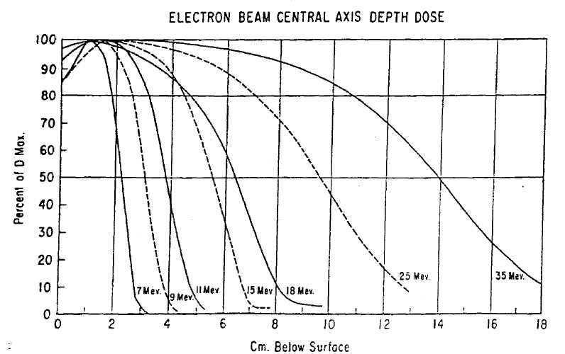
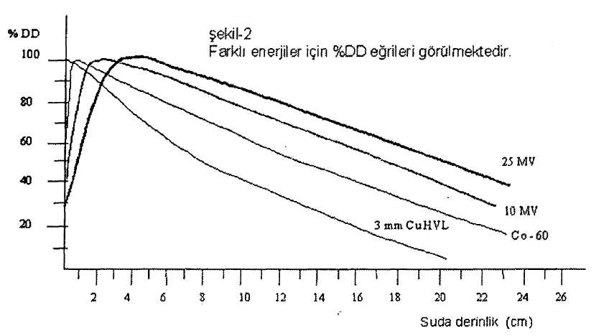
ELEKTRONLARIN ÜSTÜNLÜKLERİ
Yüzeyden başlayan uniform kabul edilebilecek doz,
Belli derinlikten sonra hızlı doz düşmesi, Sağlıklı
dokunun korunması

Slide 25
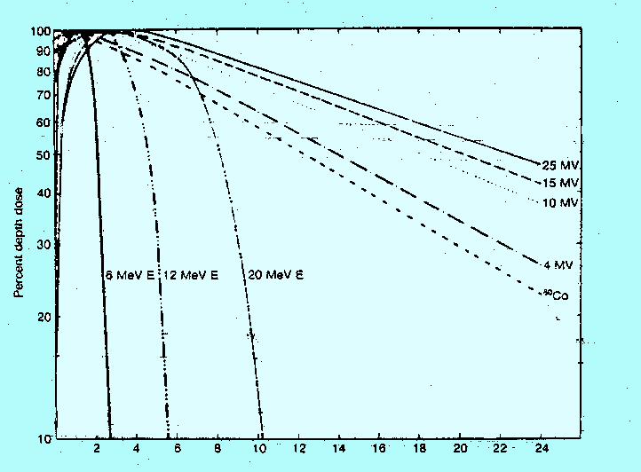
FARKLI HUZMELERDE DERİN DOZ EĞRİLERİ

Slide 26
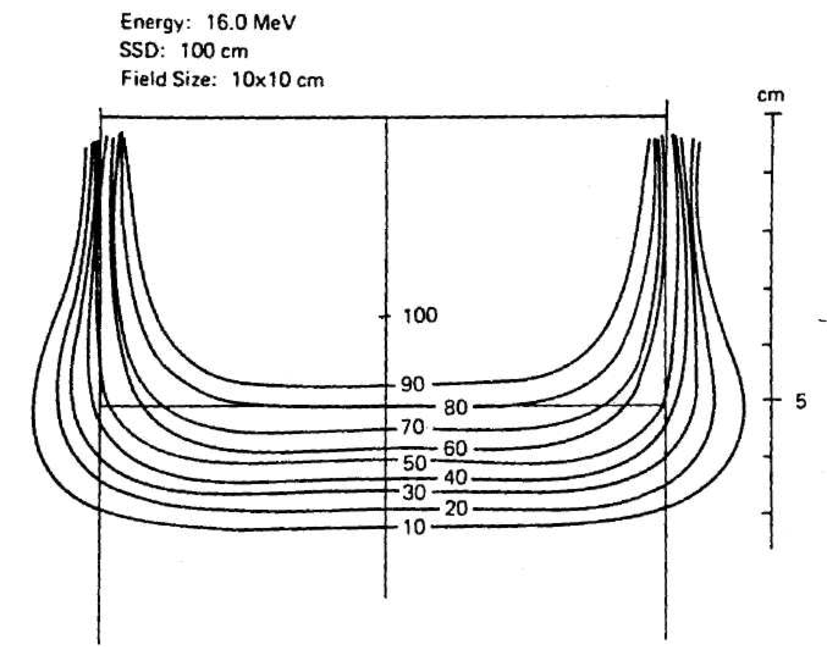
ENERJİ VE SAHA BOYUTUNUN SEÇİMİ
Işınlanacak target volümün derinliği ve target volümün arkasındaki organın kabul edilebilir doz miktarı
Target volümü içine alan tedavi volümünün % 85 veya % 90 izodoz eğrisi seviyelerinde olması
7 MeV üstündeki enerjilerde % 80 izodoz eğrisi anlamlı şekilde konikleşir.Yararlı tedavi volümünün daraldığı görülür.Target volümü tam kaplaması için daha geniş bir elektron sahası gerekli olabilir.

Slide 27
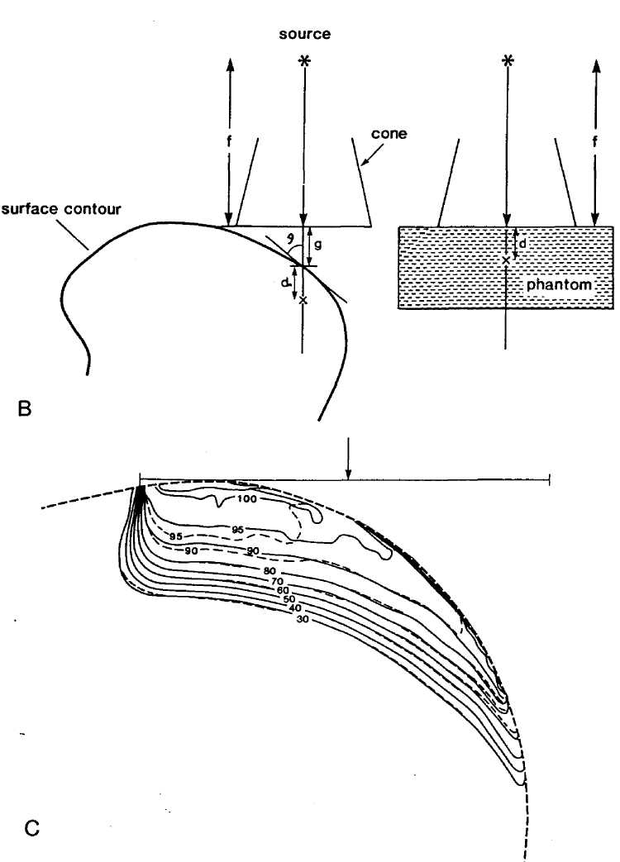
Eğimli Yüzeylerde Tedavi Alanı Seçimi

Slide 28
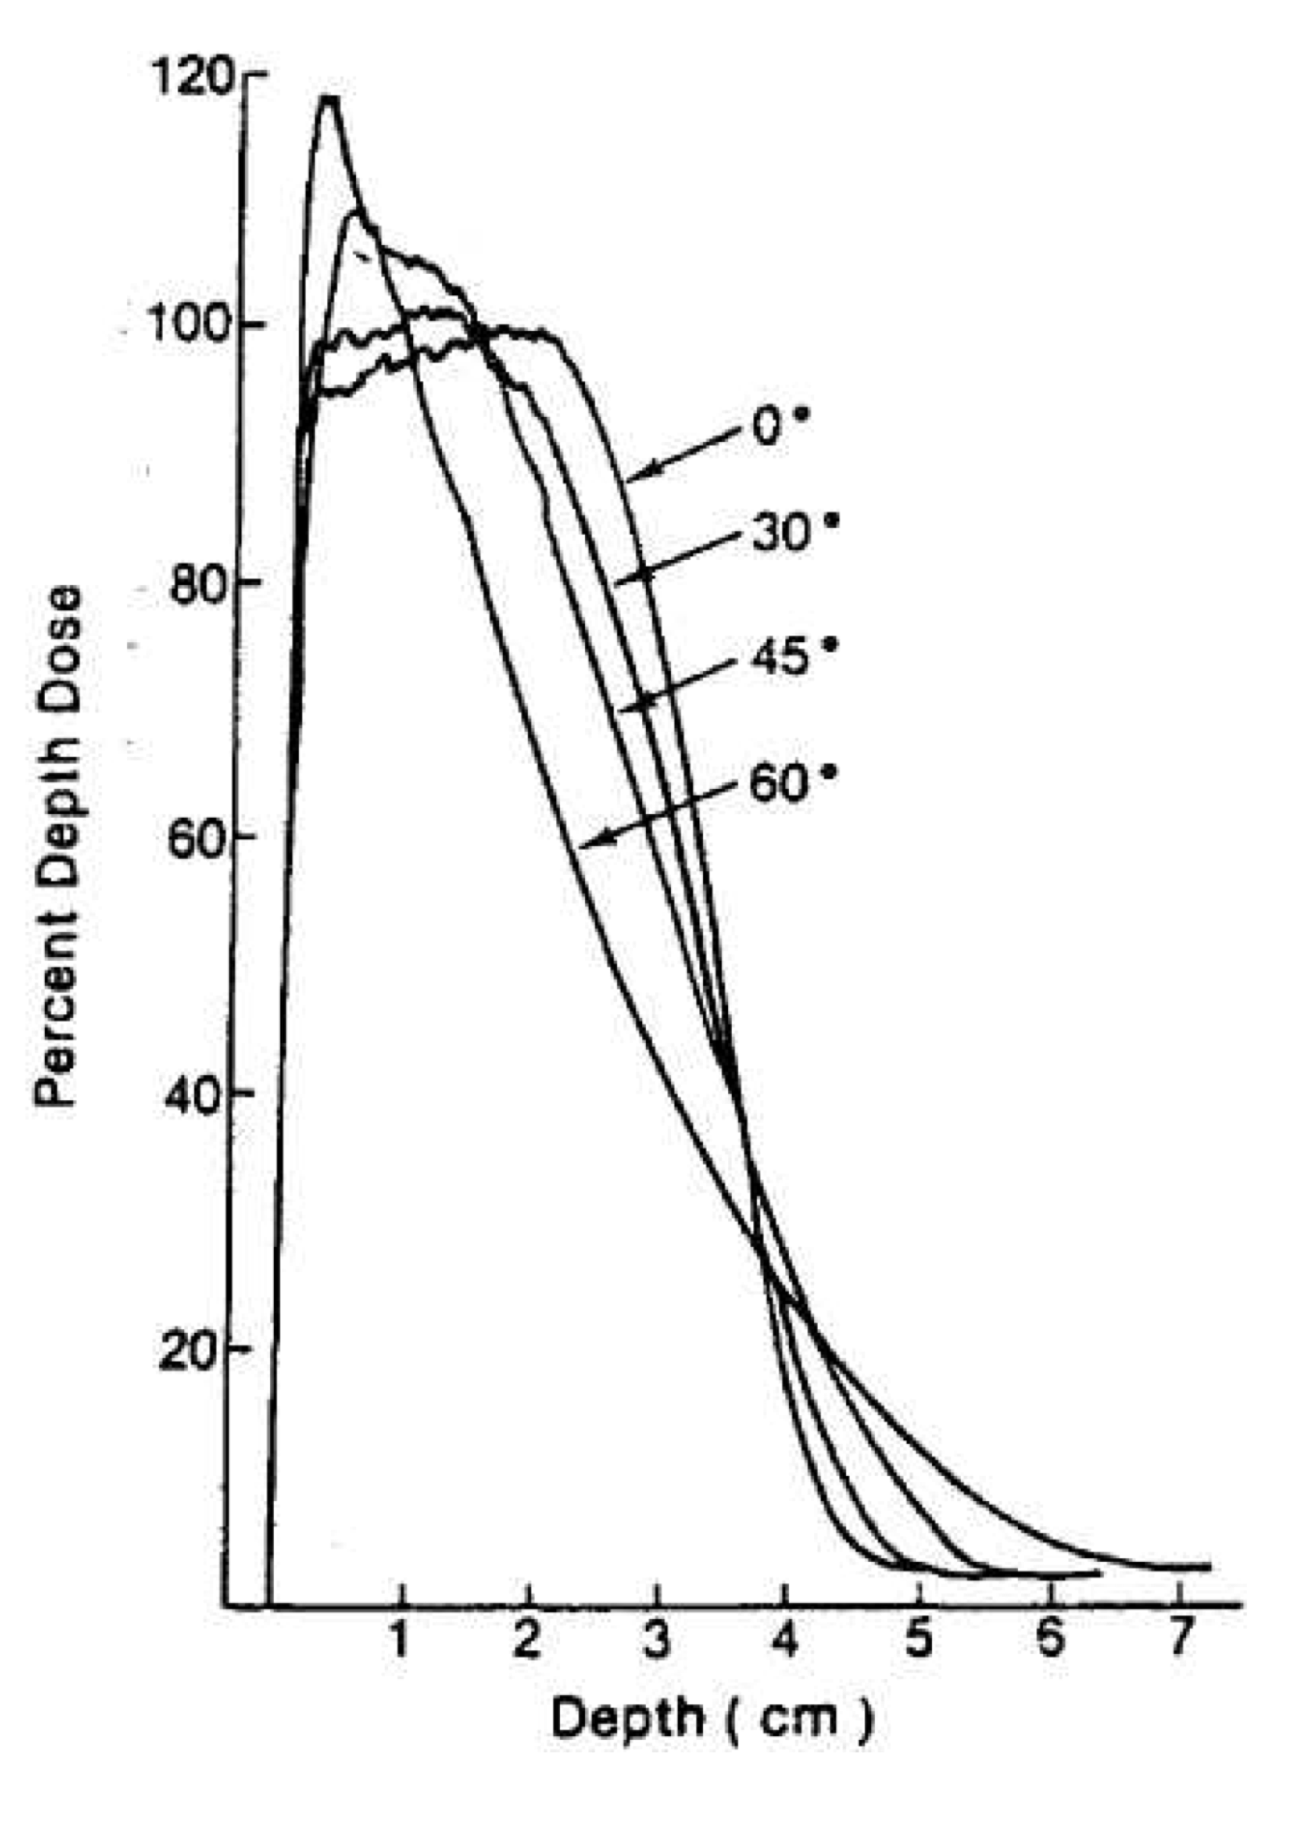
Eğimli Yüzeylerde Tedavi Alanı Seçimi
Tedavi alanı elektron alanına paralel ve düz olmalıdır.
Maksimum doz derinliği yüzeye doğru kayar.
Penetrasyon derinliği azalır. (% 80 izodozun derinliği)

Slide 29
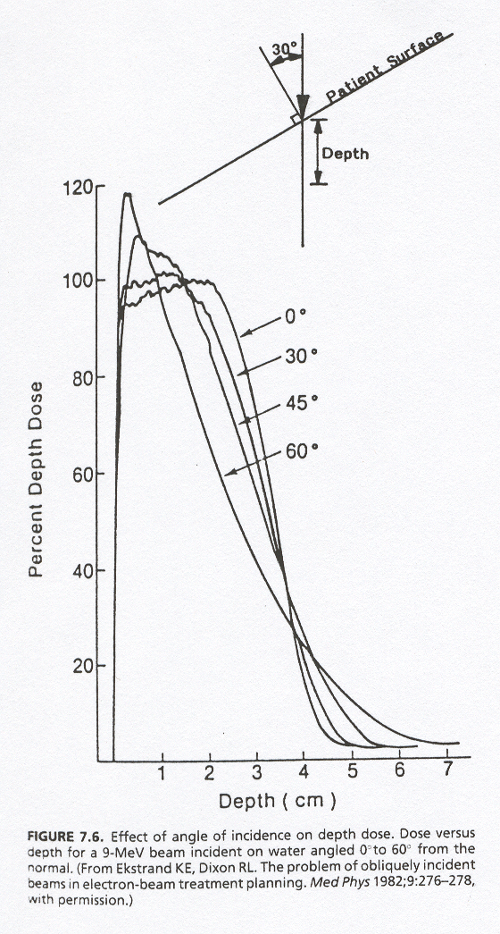
YÜZEY DÜZENSİZLİĞİ
EĞİMLİ YÜZEYLER
Yüzey dozu artar.
30° lik eğime kadar izodozlar yüzeyi takip eder.
Yüzey
dozu
ar tar

Slide 30
ELEKTRON DOKU ETKİLEŞİMİ Coefficient of Equivalent Thickness (CET) Düzeltme Metodu
Elektron huzme doz dağılımı kemik, akciğer, hava boşlukları gibi doku inhomojeniteleri ile değişir.
İnhomojenitelerin CET ’i yaklaşık olarak o maddenin suya göre elektron yoğunluğu ile verilir.
d_{eff} = d - z (1-CET)
CET z : inhomojenite kalınlığı
Bone ⇒ 1.65 d_{eff} : z kalınlığındaki inhomojenitenin suya eşdeğer derinliği
Lung ⇒ 0.5 d : doz ölçüm derinliği (inhomojenite arkasında)

Slide 31
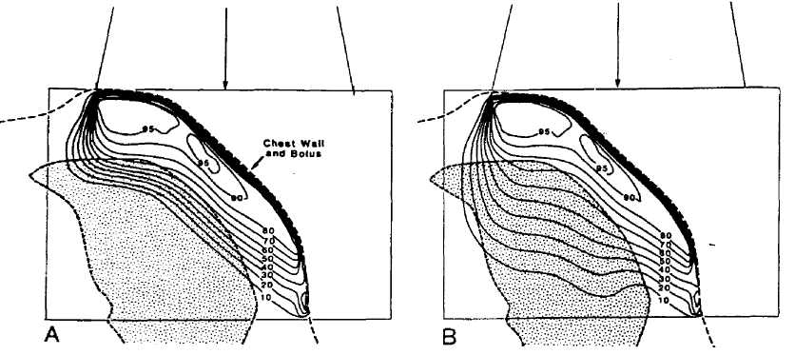
DOKUDA İNHOMOJENİTE DÜZELTMELERİ

Slide 32
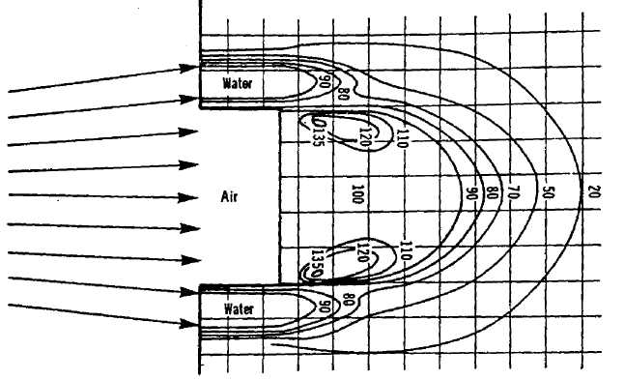
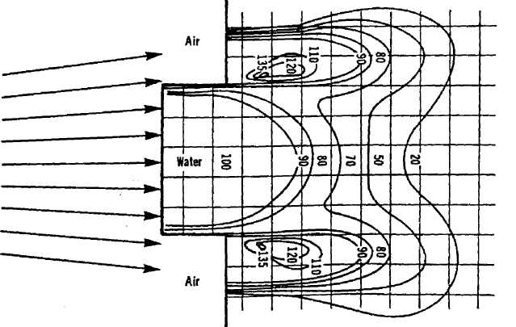
YÜZEY DÜZENSİZLİĞİ

Slide 33
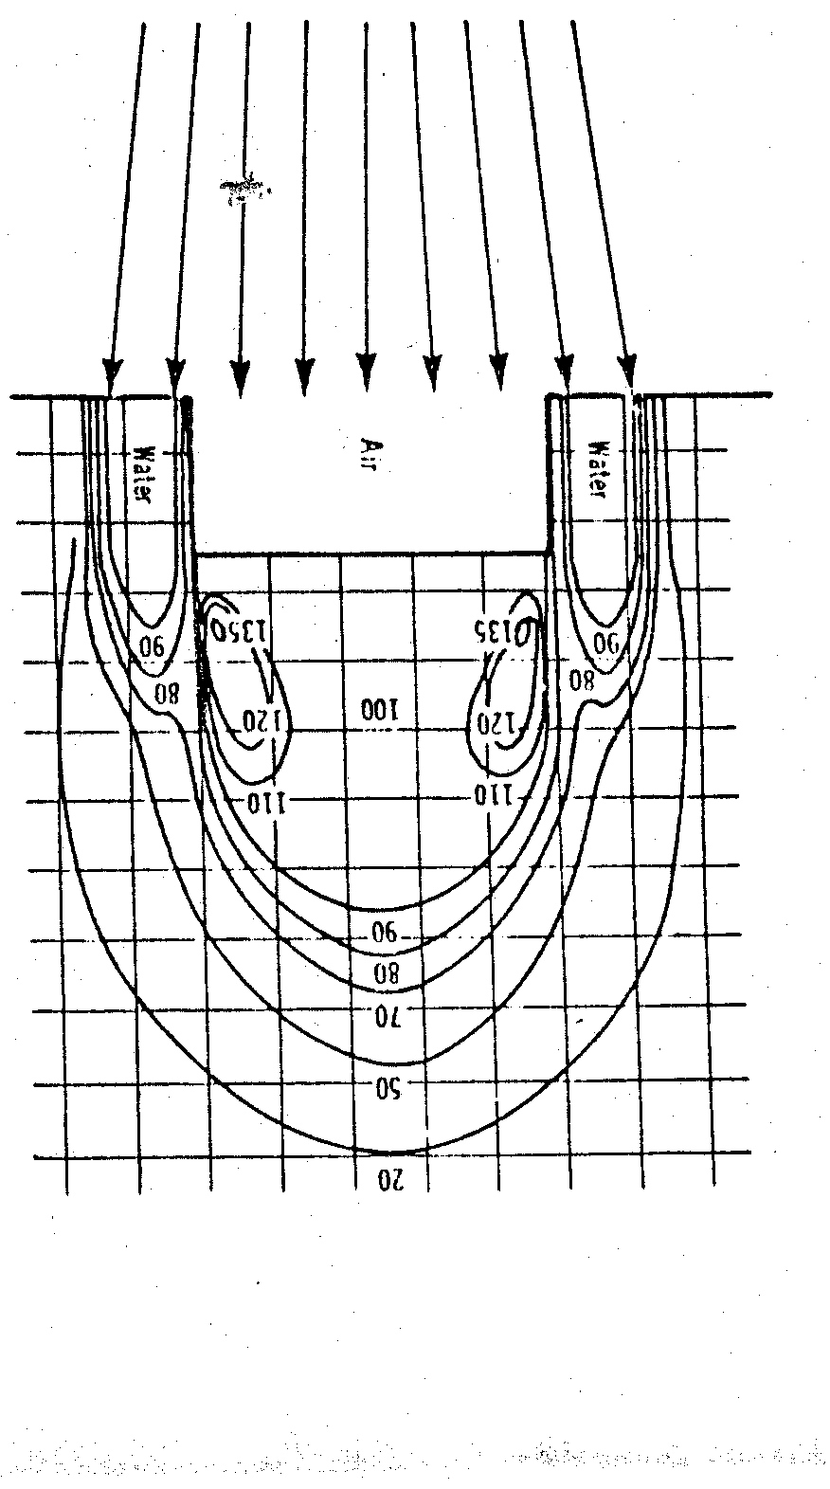
YÜZEY DÜZENSİZLİĞİ

Slide 34
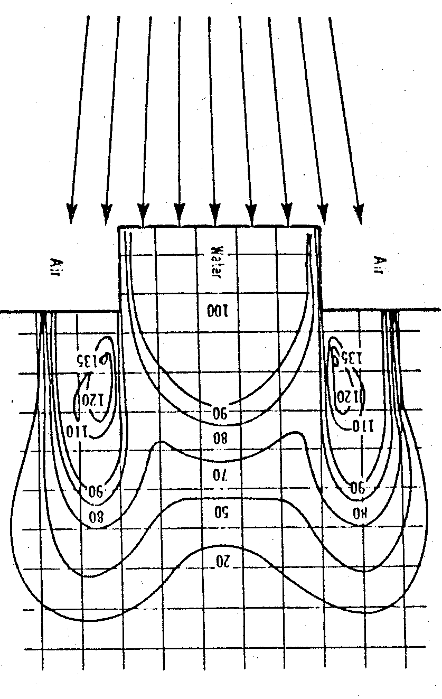
YÜZEY DÜZENSİZLİĞİ

Slide 35
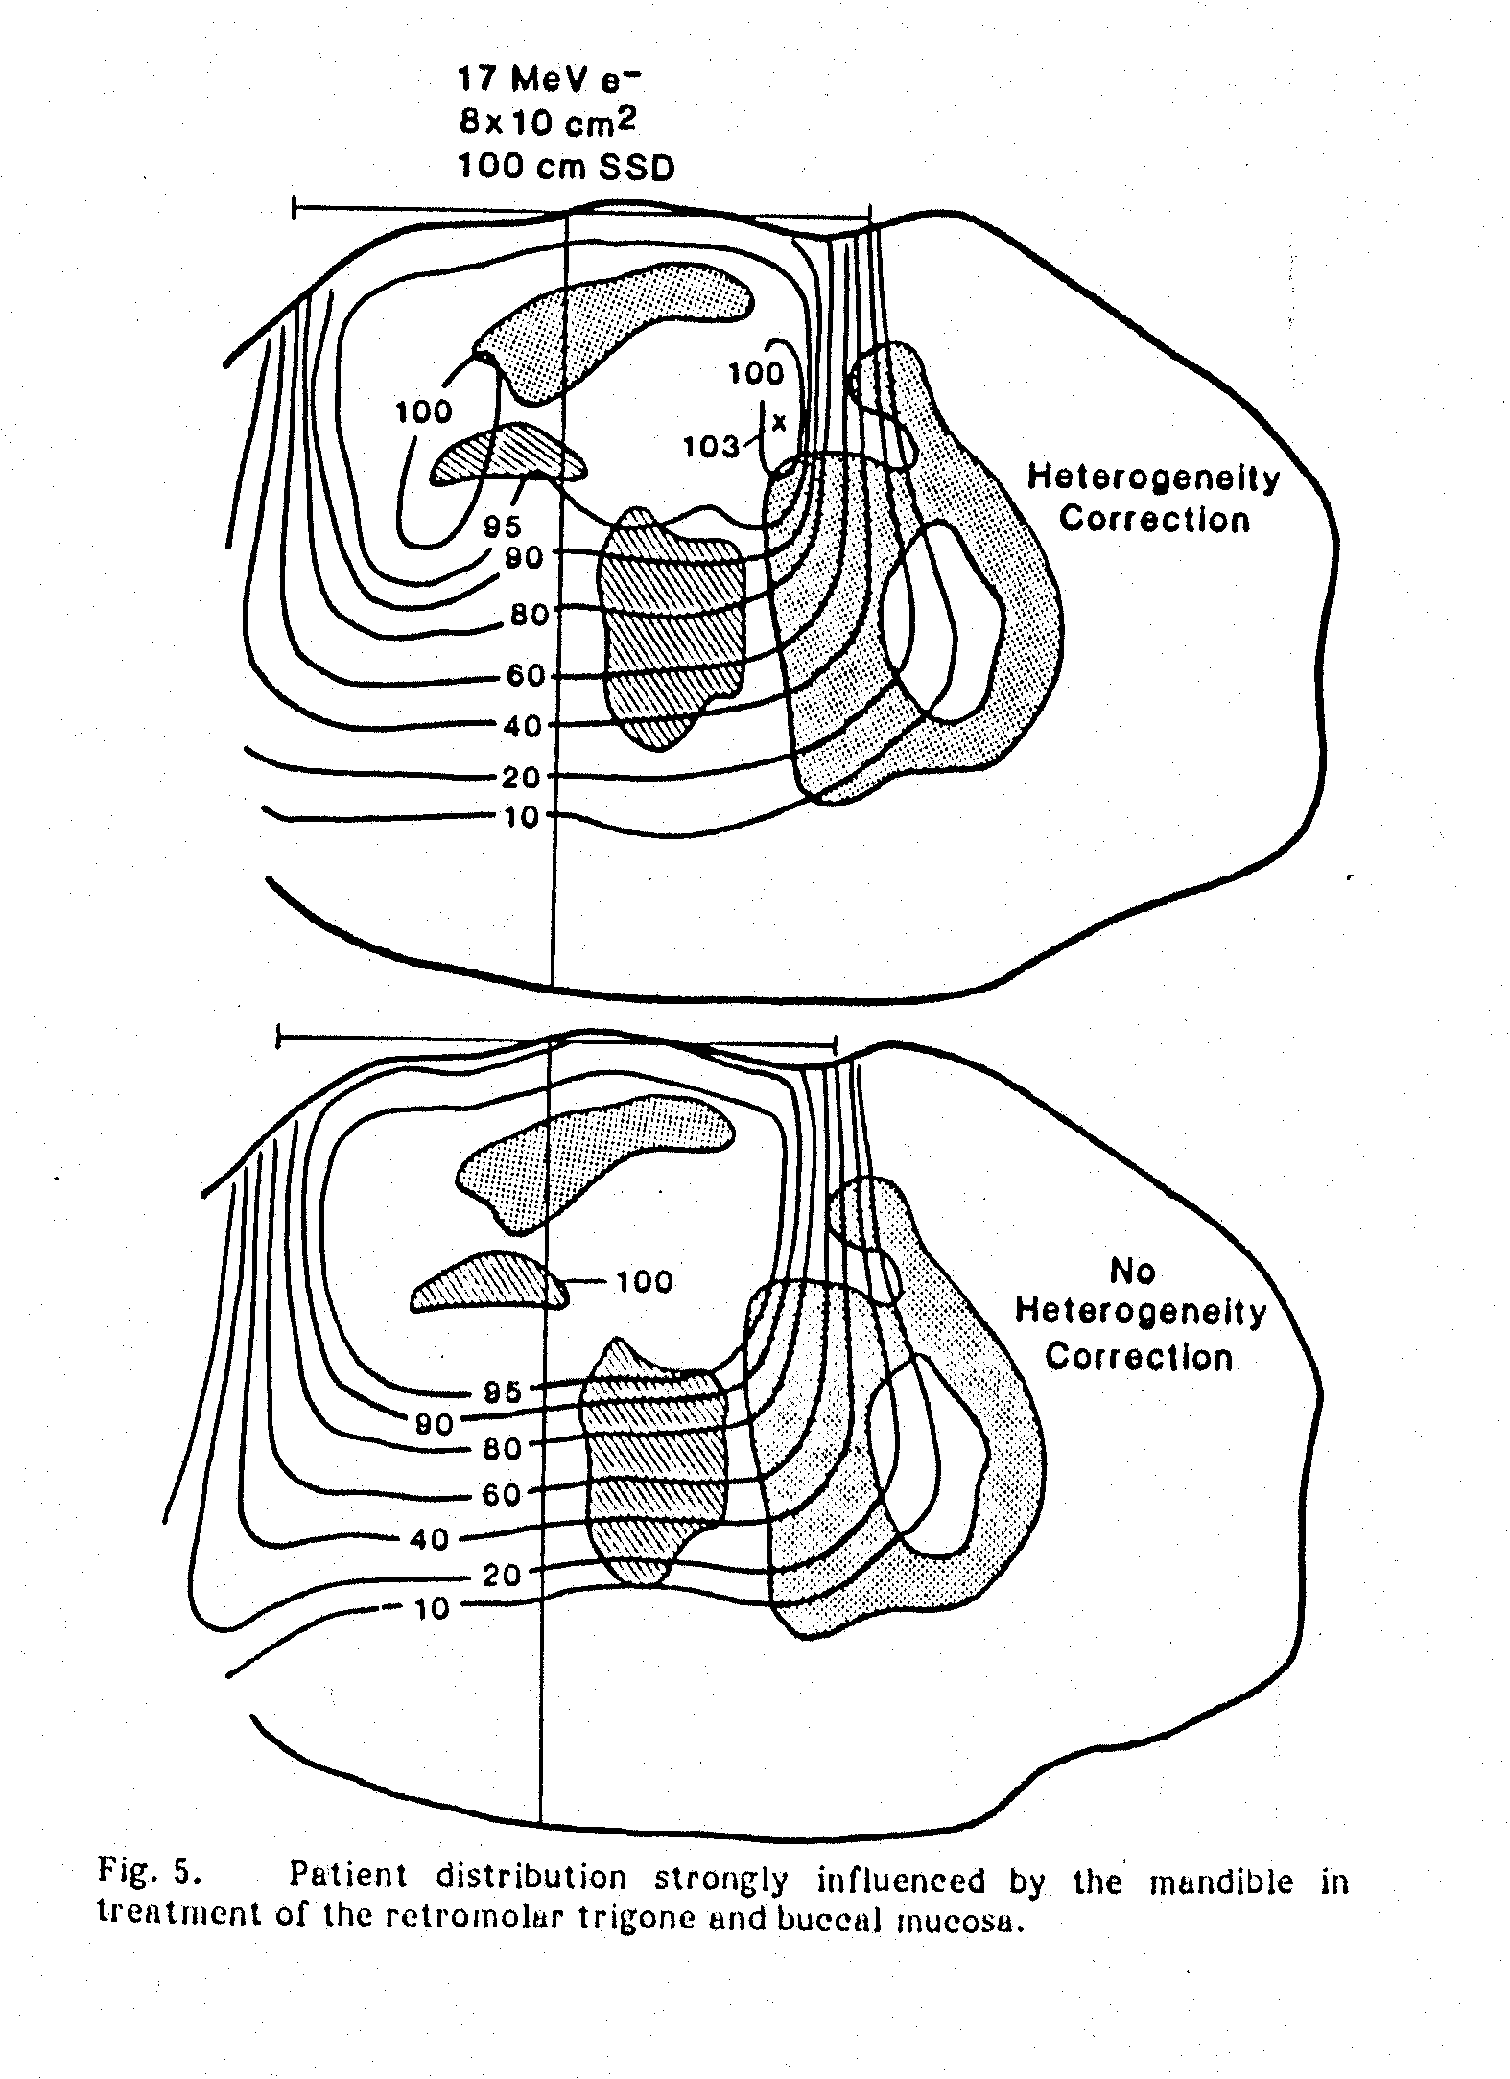
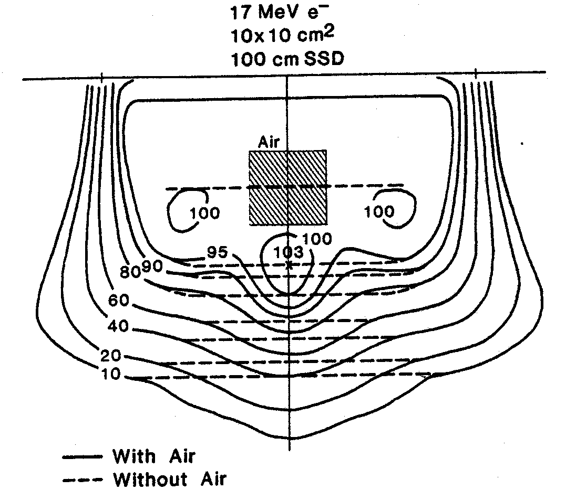
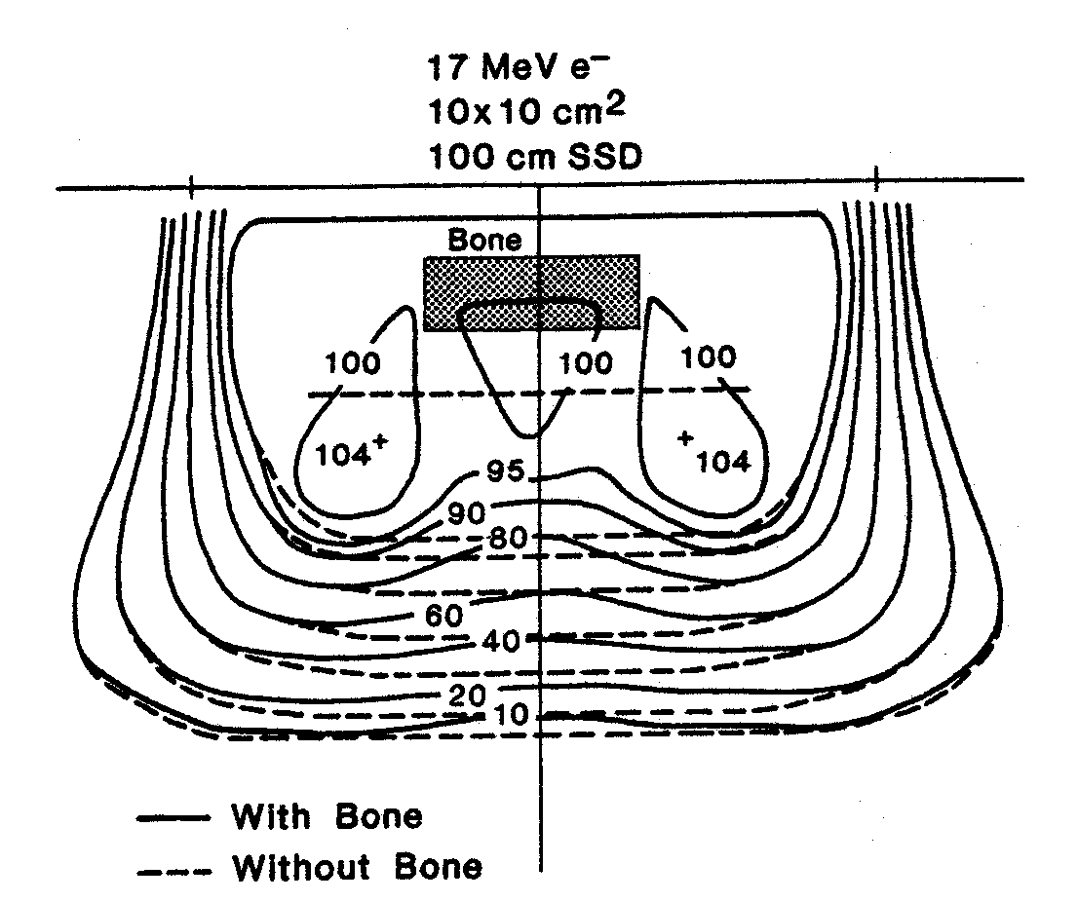
DOKU DÜZENSİZLİKLERİ

Slide 36
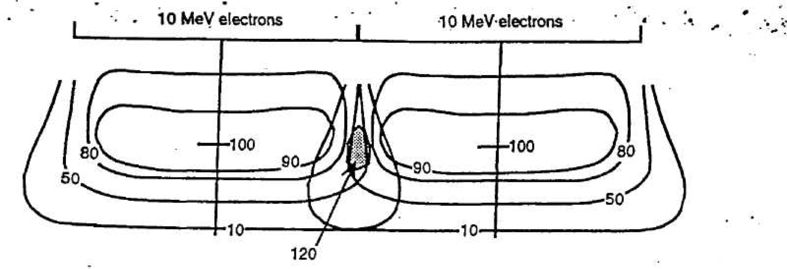
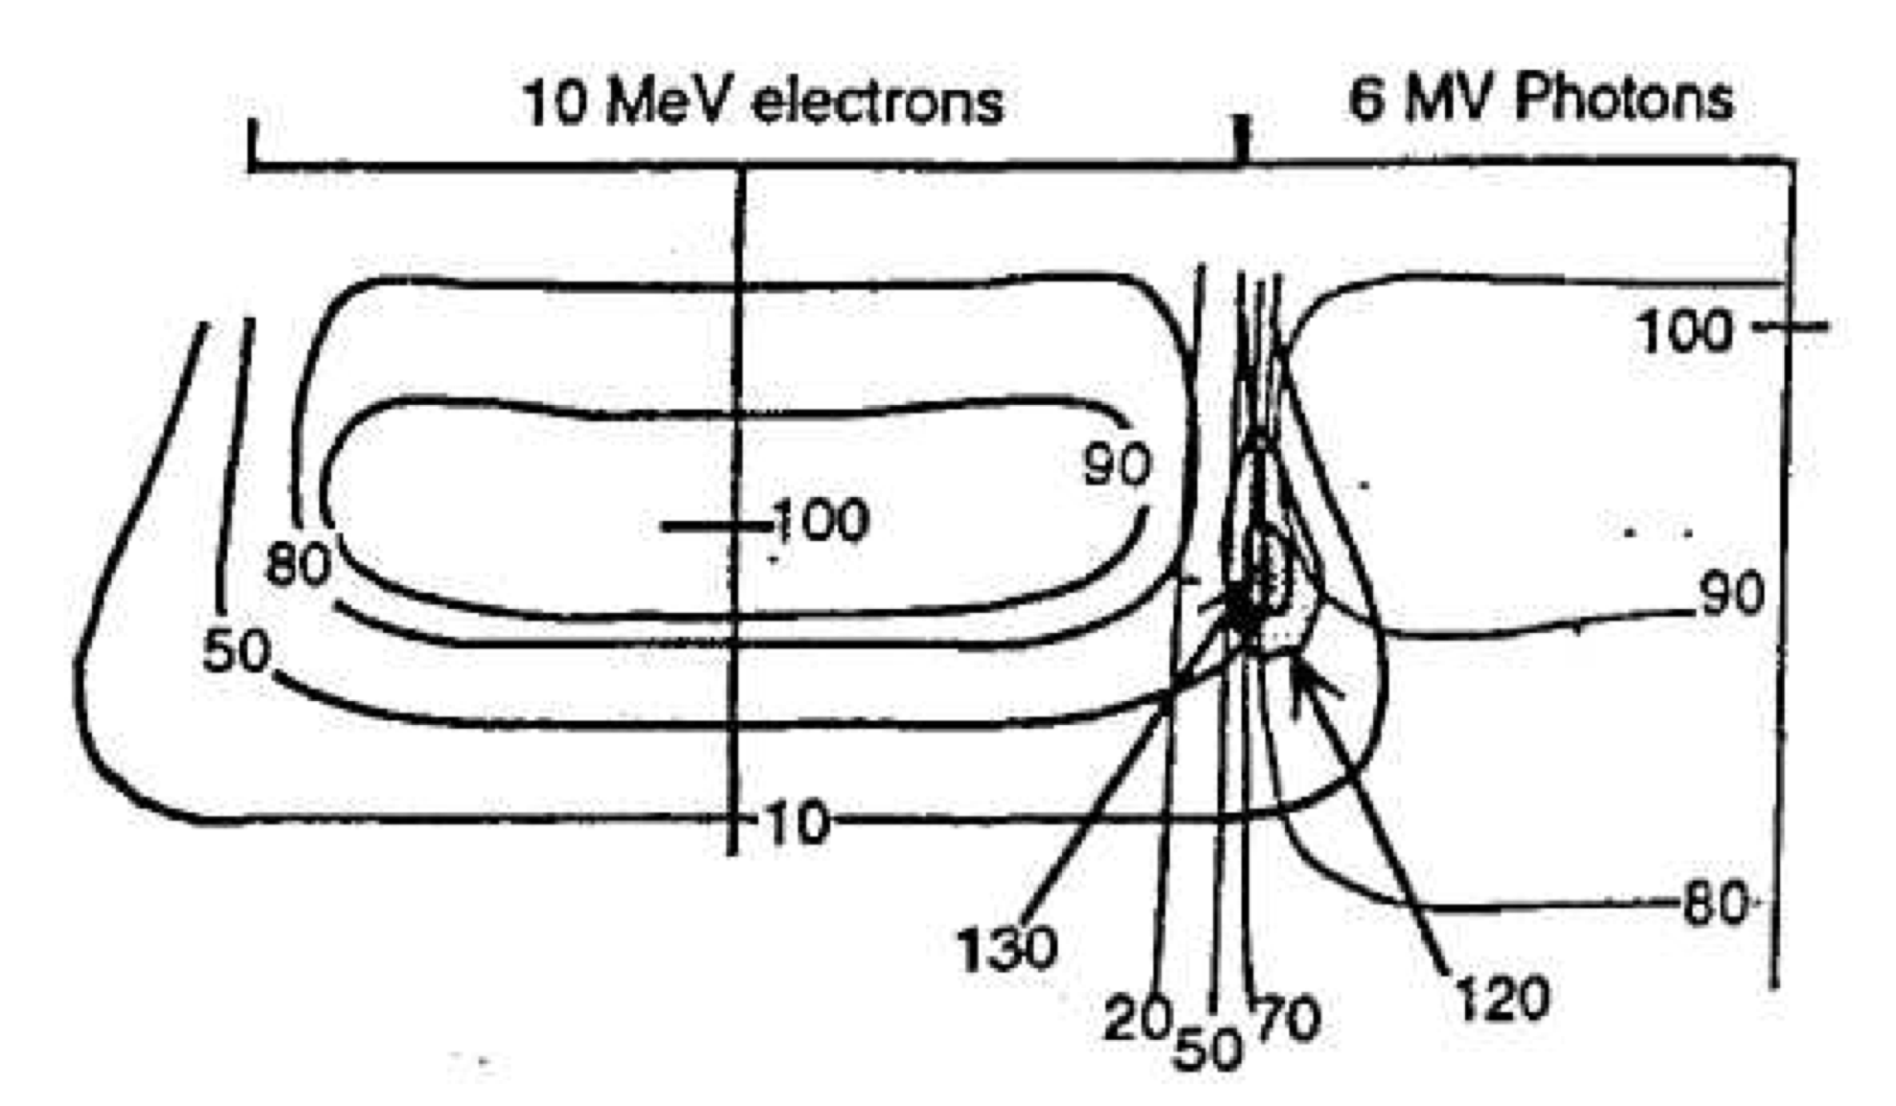
ELEKTRONLARDA BİTİŞİK ALANLAR
Bir klinik vakada alanların yan yana veya seperasyonla olup olmaması, target volümdeki kombine doz dağılımının uniformitesine bağlıdır.
Elektron alanları genelde yanyana olurlar.
Sıcak noktalar büyüklüğüne , sınırlarına ve yerine bağlı olarak kabul edilebilir.
Doz düzensizliğinin büyüklüğü yaklaşık olarak her 10 Gy den sonra saha çakışmalarının lokalizasyonu kaydırılarak azaltılabilir.

Slide 37
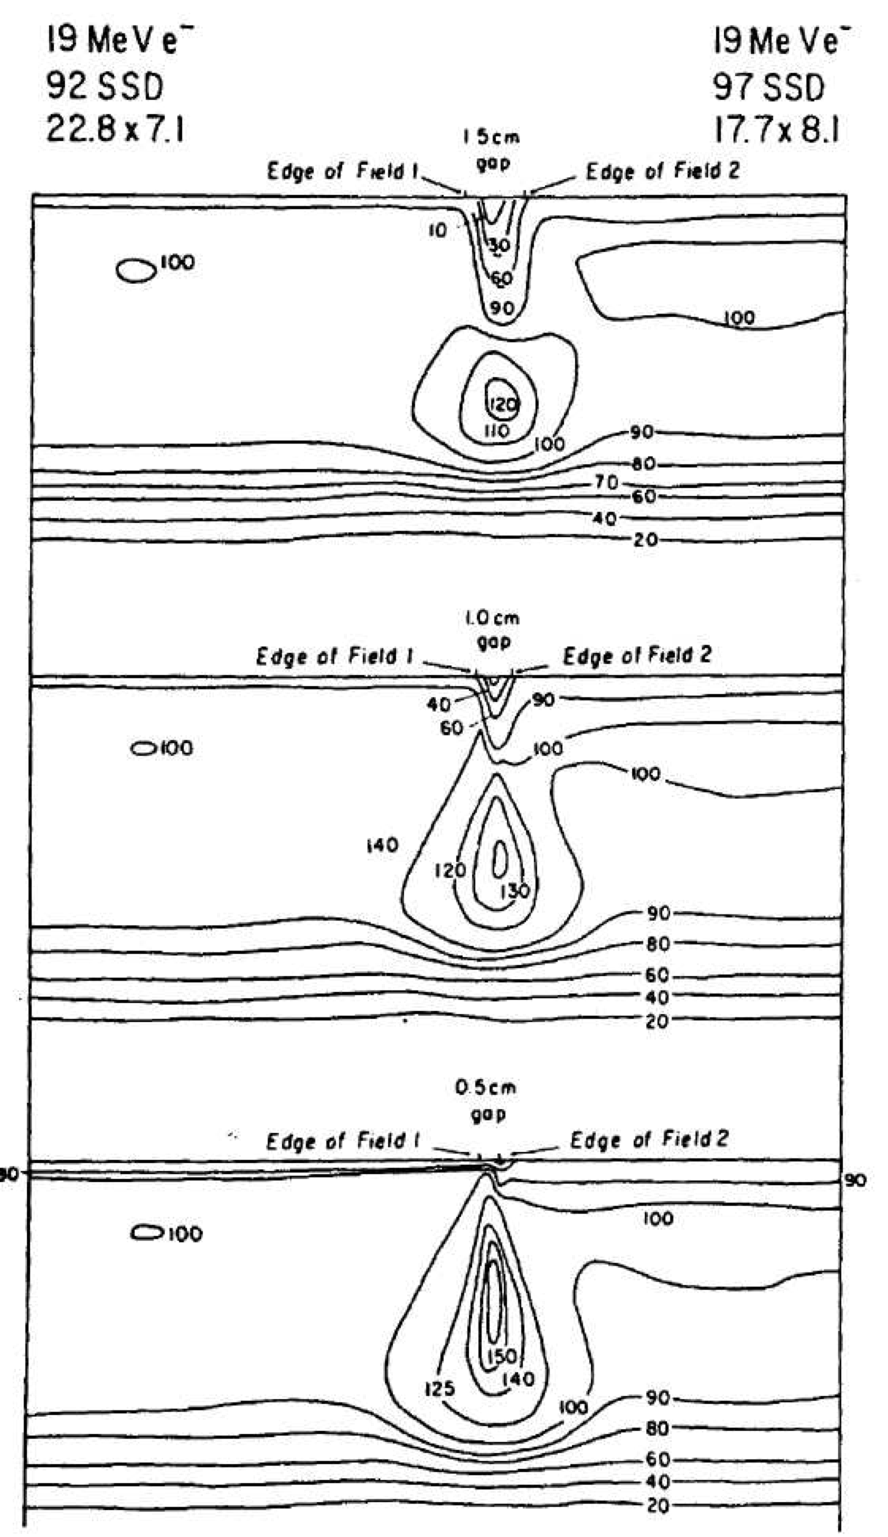
ELEKTRONLARDA BİTİŞİK ALANLAR

Slide 38
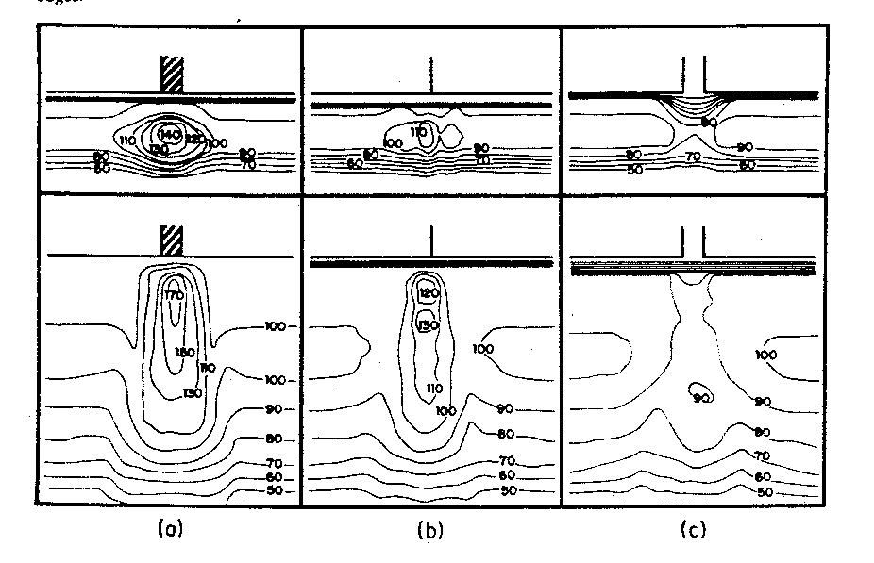
Bitişik alanlar 7 MeV ve 16 MeV

Slide 39
KORUMALAR
Kabul edilebilir geçirgenlik : ≤ % 5
< 10 MeV için < 5 mm
Eksternal korumalar
Düşük enerjilerde cilt üzerine yerleştirilebilir.
Yüksek enerjilerde ağırlık ve kalınlık nedeniyle tedavi konlarına yerleştirilir.
İnternal korumalar
Dudak,ağız mukozası ve göz kapağı lezyonlarında target volüm ardındaki normal yapıyı korumada
Kurşundan geri saçılanlar korumaya yakın dokuların dozunu artırır.
Doku-kurşun arasında 1-20 MeV aralığında % 30-70
Geri saçılma etkisini gidermek için düşük atom numaralı absorblayıcı doku-kurşun ara yüzeyine yerleştirilir.

Slide 40
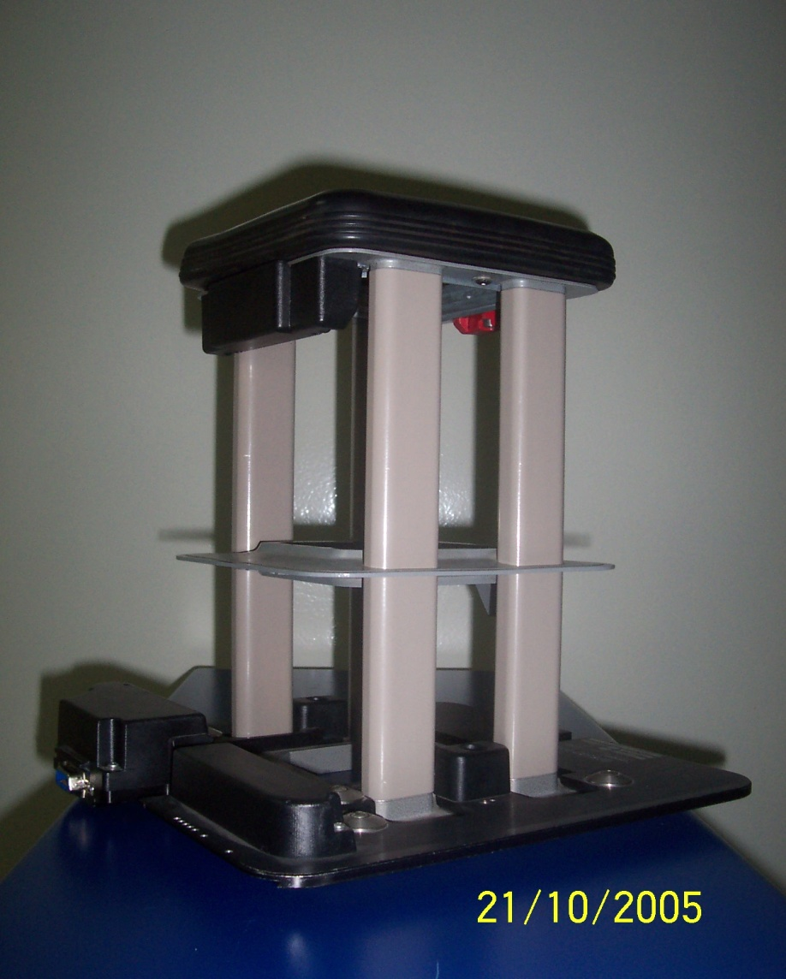
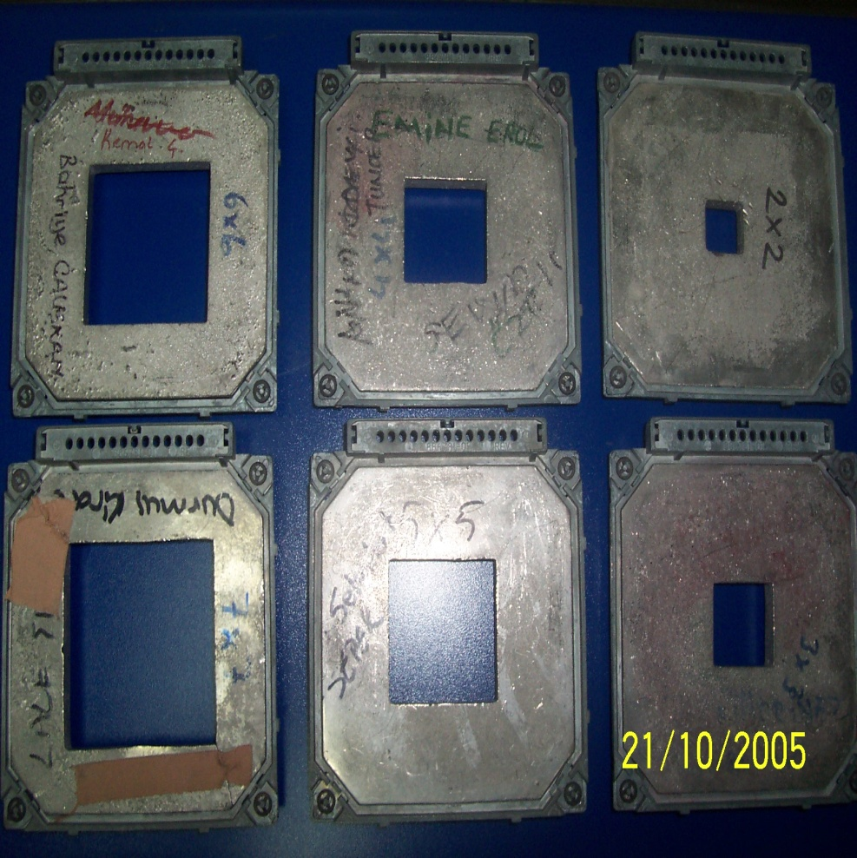
ELEKTRON APLİKATÖRLERİ İÇİN DÖKÜLEN STANDART KORUMALAR (CUT-OUT)

Slide 41
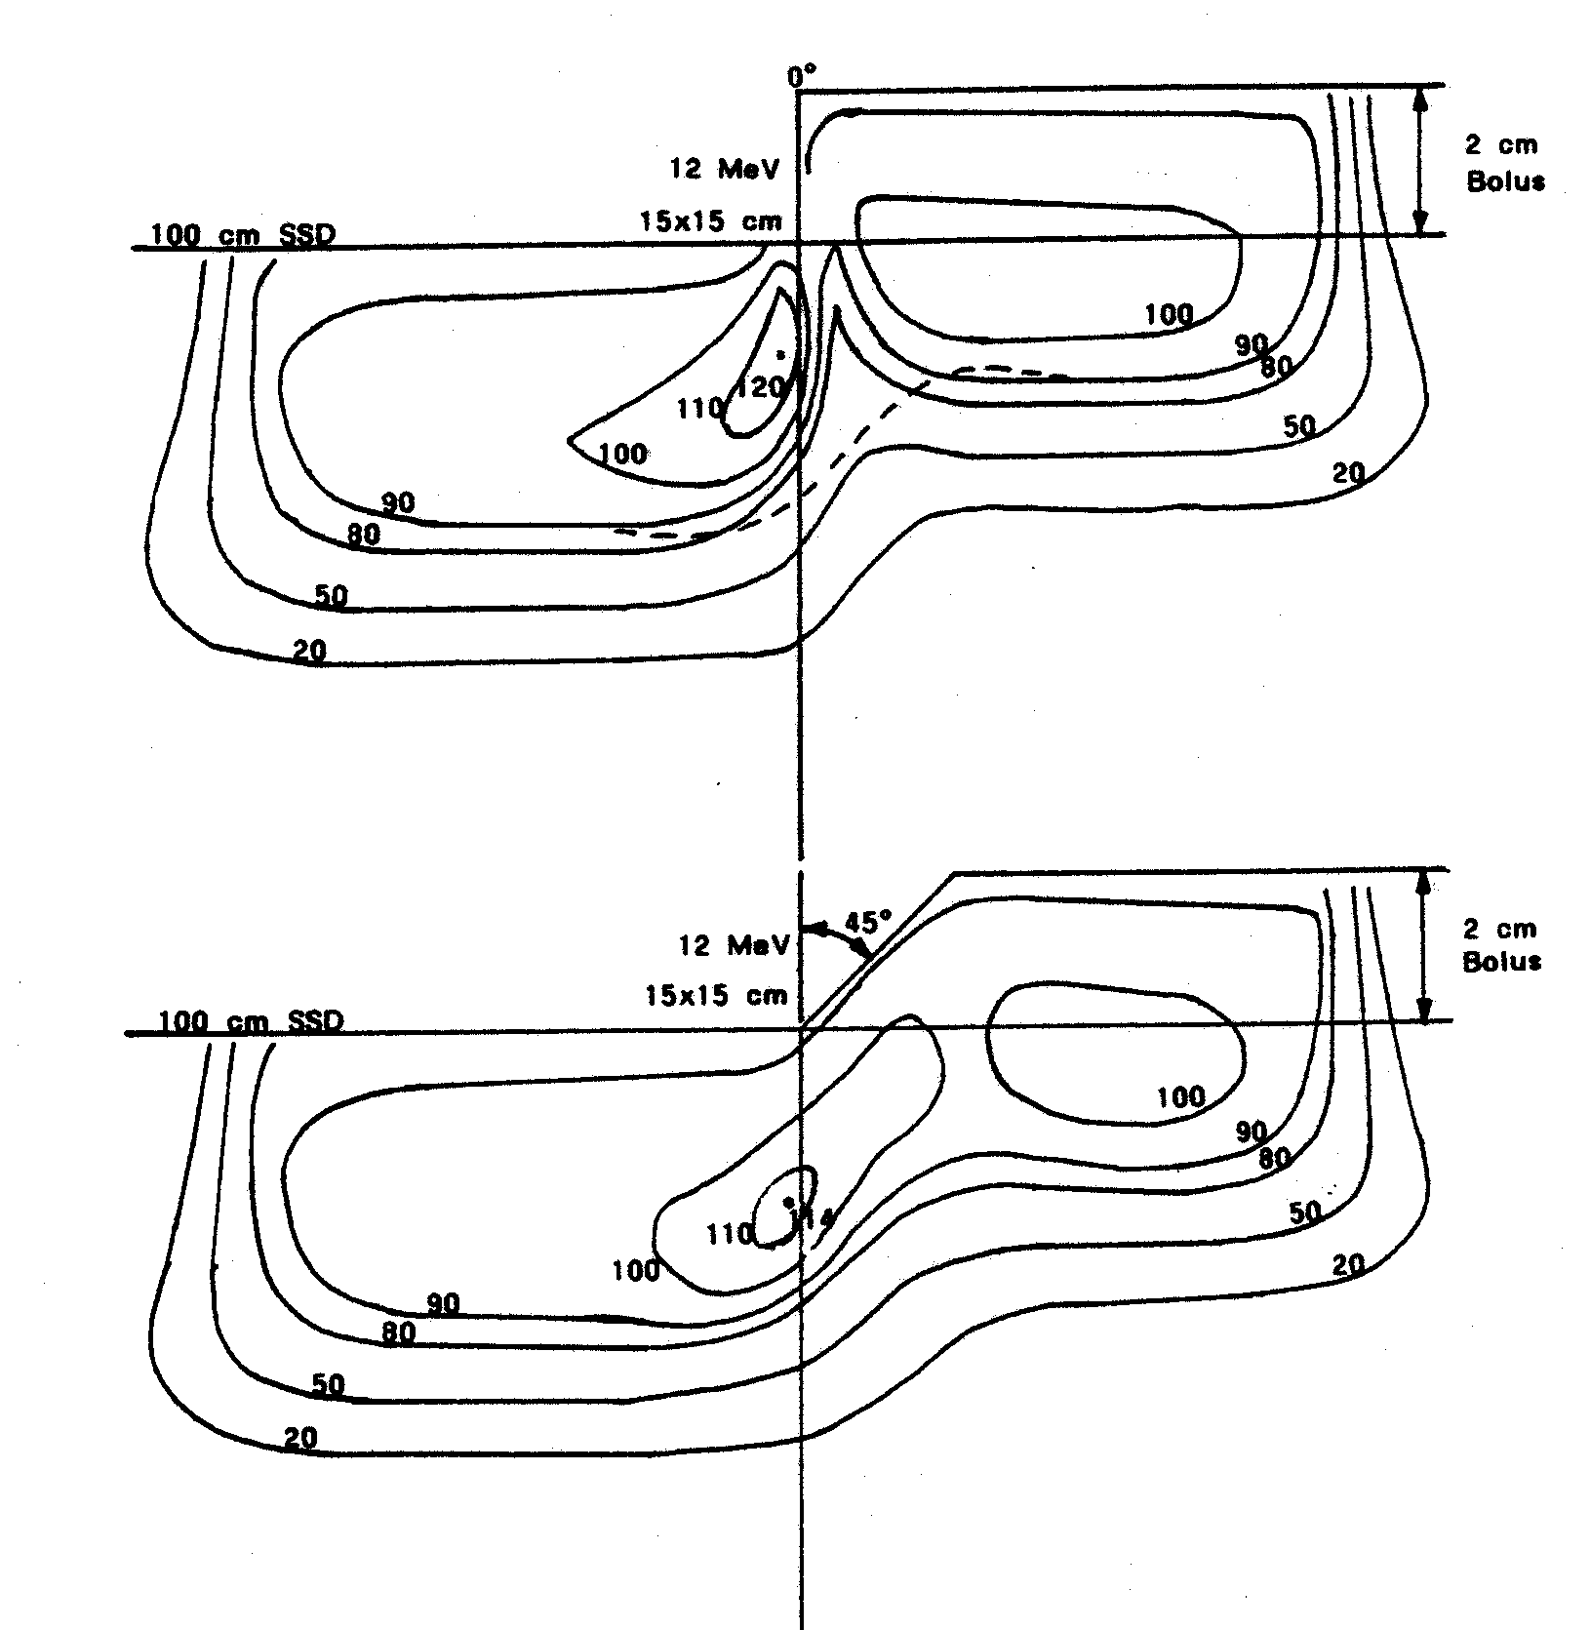
BOLUS KULLANIMI
Düzensiz yüzeyi düz hale getirmek
Yüzey dozunu artırmak
Elektronların penetrasyonunu azaltmak,
Enerji azaltılması

Slide 42
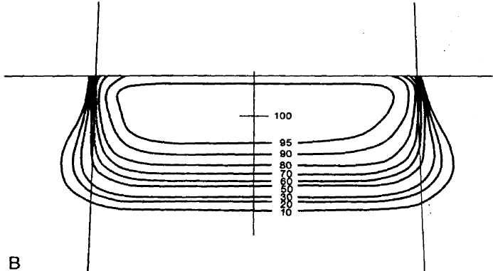
Film ve izodoz eğrisi

